Slide 1
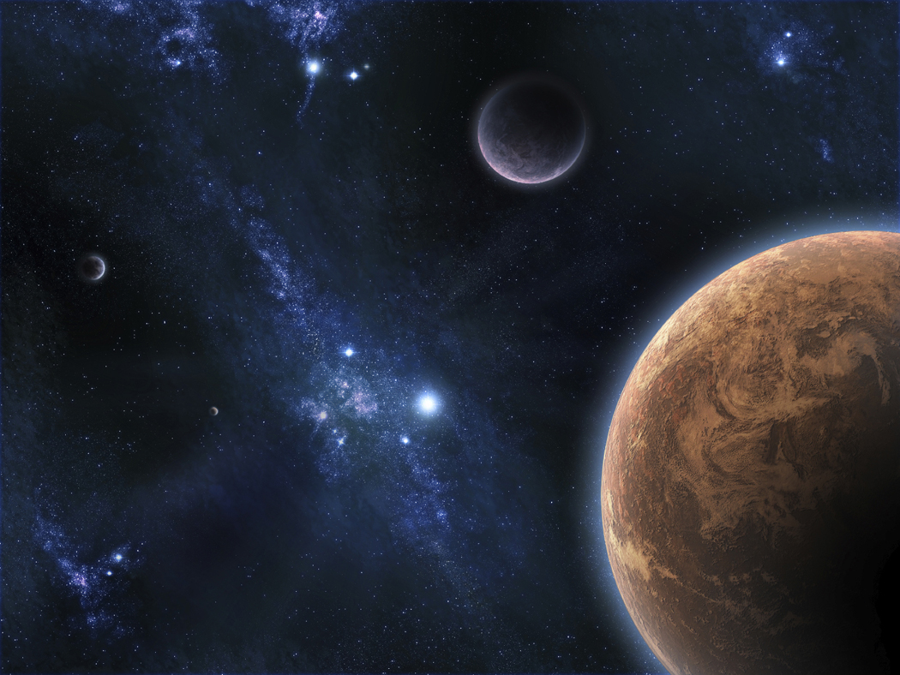
VESMÍR

Slide 2
ZAJÍMAVÉ ÚKAZY
II.

Slide 3
ZATMĚNÍ SLUNCE
3.

Slide 4
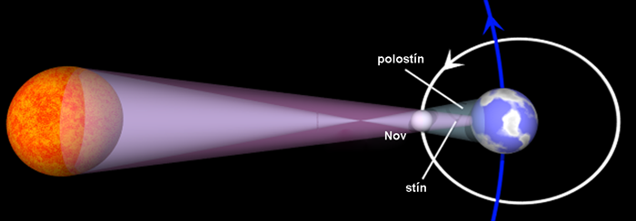
K zatmění Slunce dochází, pokud Měsíc při svém oběhu kolem Země zaujímá takovou polohu, že při pohledu ze Země zakryje sluneční disk (Slunce se schová za Měsíc). Aby tedy došlo k zatmění, musí se Měsíc se Zemí a Sluncem nacházet na jedné přímce.
Pro pozorovatele na Zemi je Měsíc v okamžiku zatmění v novu, tedy mezi Sluncem a Zemí. K zatmění však nedochází při každém novu, protože se Měsíc většinou nachází mimo rovinu ekliptiky, čímž není splněna podmínka, aby Měsíc zakryl Slunce.

Slide 5
Úplné (totální) zatmění Slunce
- je úkaz, kterého si nelze nepovšimnout - celé Slunce se schová za Měsíc.. Výrazně se setmí, ochladí se a na obloze se dokonce objeví planety a jasné hvězdy. Měsíční disk zakrývající Slunce je obklopen přízračnou září koróny – atmosféry Slunce, kterou můžeme vidět právě jen při úplném zatmění Slunce.
Úplný stín Měsíce se pohybuje po zemském povrchu a vytváří pás, ze kterého je úkaz vidět.
Nazývá se pás totality a jeho šíře není obvykle větší než 270 km, v jeho ose pak úplné zatmění trvá jen několik minut (nejdéle 7 min 35 s).

Slide 6
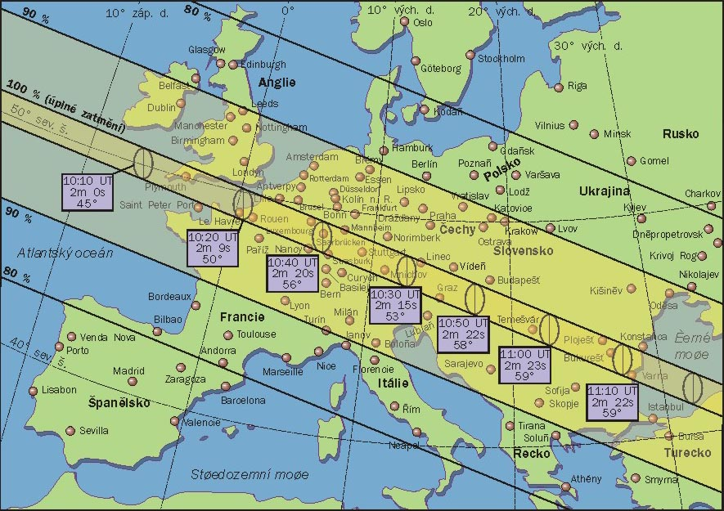
Pás totality
Průběh úplného zatmění Slunce 11. 8. 1999 v Evropě (převzato z Total Solar Eclipse of 1999 August 11, Espenak and Anderson, 1997)

Slide 7
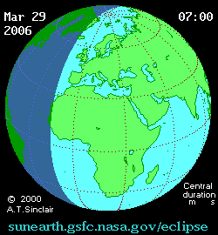
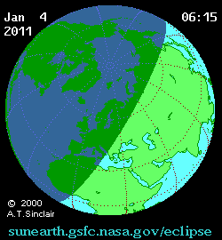
Pás totality - animace
Animace úplného zatmění Slunce 29. března 2006
Animace částečného zatmění Slunce 4. ledna 2011

Slide 8
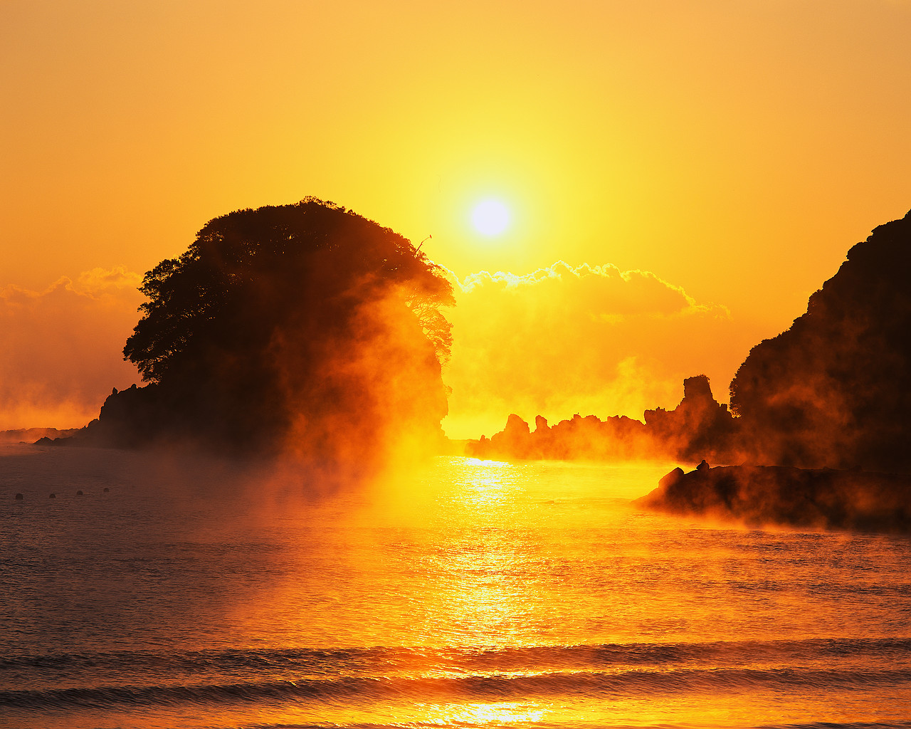
Jak lidé vnímají úplné zatmění v pásu totality?
To nám ukazuje následující video.
KLIKNĚTE SEM

Slide 9
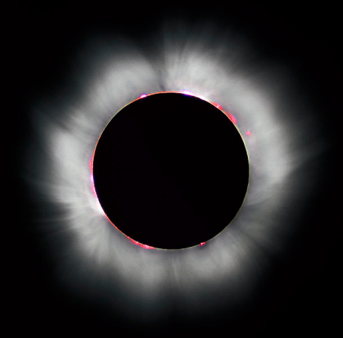
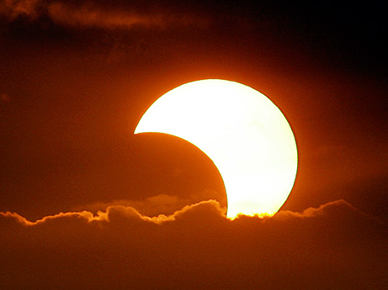
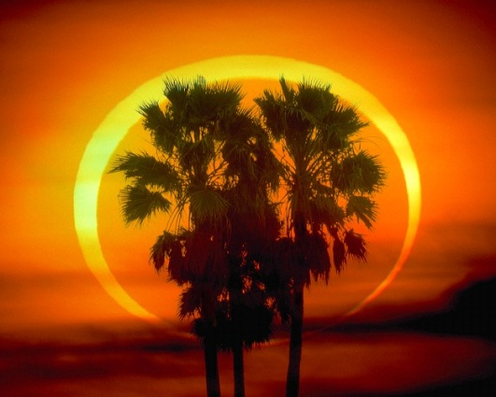
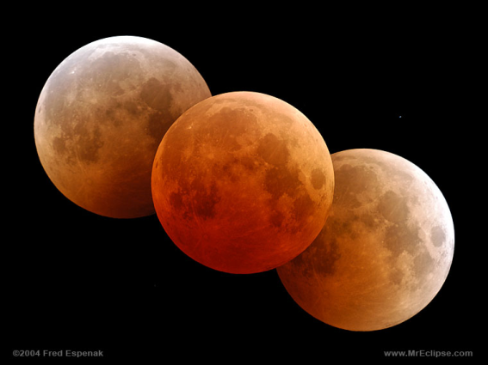
Zatmění Slunce i Měsíce se opakuje v periodě SAROS, trvající 18 let 11 dní 7 hodin 43 minut.
Během té doby proběhne 15 úplných, 15 částečných a 13 prstencových zatmění Slunce a 29 zatmění Měsíce.
Úplné zatmění Slunce lze pozorovat jen v pásu totality (totálního zatmění, širokém okolo 200 km a dlouhém několik tisíc km.
Fáze úplného zatmění trvá nanejvýš 7,5 minuty.
Poslední úplné zatmění bylo v Praze r. 1706 a další, kdy pás totality bude probíhat 30 km na sever od Prahy, nastane r. 2135.
V Evropě sice bylo možné pozorovat úplné zatmění r. 1990, ale jen v severním Finsku.

Slide 10
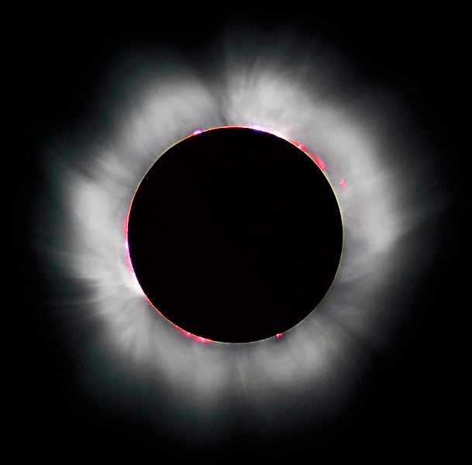
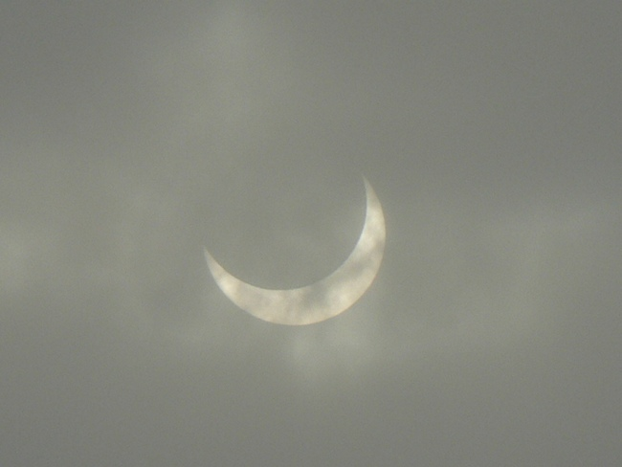
ÚPLNÉ ZATMĚNÍ SLUNCE
Úplné zatmění Slunce, které proběhlo 11. srpna 1999 a bylo viditelné z Evropy. Fotografie je pořízena z území Francie.
ČÁSTEČNÉ ZATMĚNÍ SLUNCE
PRSENCOVÉ
ZATMĚNÍ SLUNCE
Z Petrova nad Desnou 4. ledna 2011 v 8:41 UTC
mohou lidé rovněž spatřit v úzkém pásu na Zemi (širokém maximálně 350 km) zvaném pás annularity. (USA 20. 5. 2012)

Slide 11
Prstencové zatmění Slunce 20. 5. 2012
Tento úkaz byl postupně viditelný v úzkém pruhu od Asie do poloviny USA (viz mapka na videu). U nás to vidět nebylo, škoda!
Ring of Fire Solar Eclipse on May 20, 2012 - Visible in US

Slide 12
A jak prstencové zatměné Slunce 2012 probíhalo v přímém přenosu?
Klikněte pro spuštění videa SEM
Velmi zajímavé informace o prstencovém zatmění Slunce 2012 včetně animace průběhu zatmění najdete na stránkách České astronomické společnosti:
http://www.astro.cz/clanek/5170

Slide 13
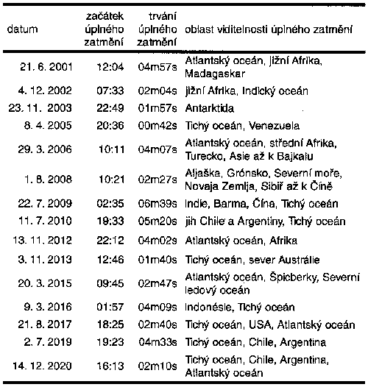
Podrobné informace můžete získat na stránkách http://www.astro.cz/rady/ukazy/zatmeni/slunce/

Slide 14
ZDROJE:
Autorský tým, astronomia.zcu.cz, Zatmění Slunce [online], ASTRONOMIA: Astronomický server Fakulty pedagogické ZČU v Plzni, c2012 Stránka byla naposledy editována 15. ledna 2010 v 19:41. [citováno 26. 05. 2012] http://planety.astro.cz/zeme/1942-zatmeni-slunce
Eva Marková, Pás totality ve střední Evropě, Publikováno: Vesmír 77, 675, 1998/12, Obor: Astronomie a kosmologie, Rubrika: Poznámky a glosy: [online], [citováno 30. 05. 2012] http://www.vesmir.cz/clanek/pas-totality-ve-stredni-evrope
Přispěvatelé Wikipedie, Zatmění Slunce [online], Wikipedie: Otevřená encyklopedie, c2012, Datum poslední revize 24. 05. 2012, 01:52 UTC, [citováno 30. 05. 2012] <http://cs.wikipedia.org/w/index.php?title=Zatm%C4%9Bn%C3%AD_Slunce&oldid=8572661>
I, Luc Viatour, Soubor:Solar eclips 1999 4.jpg, [Creative Commons] http://cs.wikipedia.org/wiki/Soubor:Solar_eclips_1999_4.jpg
Soubor:SolarEclipseCzechRepublicJanuary2011.jpg, [volné dílo],[citováno 30. 05. 2012] http://cs.wikipedia.org/wiki/Soubor:SolarEclipseCzechRepublicJanuary2011.jpg
Přispěvatelé Wikipedie, Zatmění Slunce 4. ledna 2011 [online], Wikipedie: Otevřená encyklopedie, c2012, Datum poslední revize 28. 02. 2012, 16:23 UTC, [citováno 30. 05. 2012] <http://cs.wikipedia.org/w/index.php?title=Zatm%C4%9Bn%C3%AD_Slunce_4._ledna_2011&oldid=8201871>
Česká astronomická společnost, Zatmění Slunce, [citováno 30. 05. 2012] http://www.astro.cz/rady/ukazy/zatmeni/slunce/

